Slide 1

Opleiding
PRO MANDATO
2021
Follow the money

Slide 2
Flip de Mey
Bedrijfsrevisor
Licentiaat in de Rechten
Gewezen advocaat (Balie Brussel 1980-1990)
Partner Moore Stephens Verschelden (1998-2015)
Voorzitter Raad van bestuur (Supervisory board)
Auteur boeken over Kennedy-moord
Sole practioner revisor – “litigation support”
flip.demey@litigationsupport.be

Slide 3

Pro Mandato
2021

Slide 4
Embryonale boekhouding:
Kasboek
Beginsaldo +10.000 €
Opname kas voor privé -250 €
Betaling kosten Notaris -750 €
Feestje nav. oprichting - 300 €
Aankoop computer -2.000 €
??
Aankoop beginvoorraad -5.000 €
______
Blijft in kas:
1.700 €

Slide 5

Balans
Vaste activa
Eigen vermogen
EIGEN VERMOGEN
VASTE ACTIVA
LT Schuld
Voorraden
Solvabiliteit
LT <1Y
Liquiditeit
Handels-vorderingen
KT Fin Schuld
VLOTTENDE ACTIVA
VREEMD VERMOGEN
Vorderingen
Leveranciers
Soc/Fisc.
Schulden
Liq.Middelen

Slide 6
Balans
Vaste activa
Eigen vermogen
VASTE ACTIVA
V. act.
LT Schuld
Voorraden
LT <1Y
Net-cash
Handels-vorderingen
KT Fin Schuld
VLOTTENDE ACTIVA
Vorderingen
Leveranciers
Soc/Fisc.
Schulden
Liq.Middelen
Bedrijfskapitaalbehoefte

Slide 7
Balans
Vaste activa
Eigen vermogen
V. act.
LT Schuld
Voorraden
LT <1Y
Net-cash
Handels-vorderingen
KT Fin Schuld
Leveranciers
“Fonds de roulement”
Vorderingen
Soc/Fisc.
Schulden
Liq.Middelen
Bedrijfskapitaalbehoefte

Slide 8
Balans
Vaste activa
Eigen vermogen
V. act.
LT Schuld
Voorraden
LT <1Y
Net-cash
Handels-vorderingen
KT Fin Schuld
Leveranciers
“Fonds de roulement”
Vorderingen
Soc/Fisc.
Schulden
Liq.Middelen
Bedrijfskapitaalbehoefte

Slide 9
Balans
Vaste activa
V. act.
LT Schuld
Voorraden
LT <1Y
Net-cash
Handels-vorderingen
KT Fin Schuld
Vorderingen
Leveranciers
Soc/Fisc.
Schulden
Liq.Middelen
Bedrijfskapitaalbehoefte

Slide 10
Equity
=
Enterprise value
+
Net-Cash
Eigen vermogen
Vaste activa
V. act.
LT Schuld
Voorraden
LT <1Y
Net-cash
Handels-vorderingen
KT Fin Schuld
Vorderingen
Leveranciers
Soc/Fisc.
Schulden
Liq.Middelen
Bedrijfskapitaalbehoefte

Slide 11
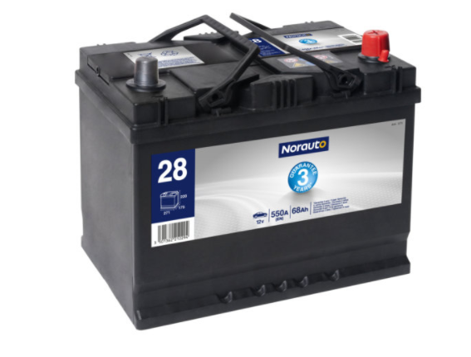
Op zichzelf is het geld nergens goed voor.
Het is een abstracte tussenvorm tussen in en uitgaande bestanddelen en acties.
Pas als je het omzet in concrete bestanddelen of actie toont het zijn waarde.
Om niet zonder te vallen, moet je ook tijdig wat de onderneming heeft en doet terug transformeren in geld.
Equity
=
Enterprise value
+
Net-Cash
Eigen vermogen
Vaste activa
V. act.
LT Schuld
Voorraden
LT <1Y
Net-cash
Handels-vorderingen
KT Fin Schuld
Vorderingen
Leveranciers
Soc/Fisc.
Schulden
Liq.Middelen
Bedrijfskapitaalbehoefte
De transformatie in de geld-fase is een meetpunt. Op dat punt in de cyclus is de waarde gekend.
Bijkomend voordeel van de “tussenvorm” is dat het kan worden opgeslagen in hoeveelheid en tijd

Slide 12
Equity
=
Enterprise value
+
Net-Cash
Eigen vermogen
Dit zijn reële “tangible” bestanddelen
Dit is een virtueel bestanddeel, een idee over de gezamenlijke waarde, een virtuele schuld aan de aandeelhouders
Vaste activa
V. act.
LT Schuld
Net-cash
Voorraden
Dit is de abstracte tussenvorm, het “medium” tussen de overige bestanddelen
Handels-vorderingen
LT <1Y
Dit zijn monetaire bestanddelen ze worden omgezet in geld
KT Fin Schuld
Vorderingen
Leveranciers
Soc/Fisc.
Schulden
Liq.Middelen
Bedrijfskapitaalbehoefte

Slide 13
Equity
=
Enterprise value
+
Enterprise value
Net-Cash
Eigen vermogen
Vaste activa
V. act.
LT Schuld
Voorraden
LT <1Y
Net-cash
Handels-vorderingen
KT Fin Schuld
Vorderingen
Leveranciers
Soc/Fisc.
Schulden
Liq.Middelen
Bedrijfskapitaalbehoefte
Resultaat
Resultaat
Cash-flow
Aankopen
Bedrijfs-opbrengsten
Diensten en div. goederen
Personeels-kosten
Afschrijvingen
Fin. kosten
Belastingen
WINST
Fin. opbr.

Slide 14
Equity
=
Enterprise value
+
Enterprise value
Net-Cash
Eigen vermogen
Vaste activa
LT Schuld
Voorraden
LT <1Y
Net-cash
Handels-vorderingen
KT Fin Schuld
Vorderingen
Leveranciers
Soc/Fisc.
Schulden
Liq.Middelen
Bedrijfskapitaalbehoefte
Resultaat
Uitbating
Cash-flow
Aankopen
Bedrijfs-opbrengsten
Diensten en div. goederen
Personeels-kosten
Afschrijvingen
Fin. kosten
Belastingen
WINST
Fin. opbr.

Slide 15
Equity
=
Enterprise value
+
Enterprise value
Net-Cash
Eigen vermogen
Vaste activa
Afschrijvingen
LT Schuld
Voorraden
LT <1Y
Net-cash
Handels-vorderingen
KT Fin Schuld
Vorderingen
Leveranciers
Soc/Fisc.
Schulden
Liq.Middelen
Bedrijfskapitaalbehoefte
Resultaat
Uitbating
Cash-flow
Aankopen
Bedrijfs-opbrengsten
Diensten en div. goederen
Personeels-kosten
Fin. kosten
Belastingen
WINST
Fin. opbr.

Slide 16
Equity
=
Enterprise value
+
Enterprise value
Net-Cash
Eigen vermogen
Vaste activa
WINST
Voorraden
LT Schuld
Handels-vorderingen
Net-cash
LT <1Y
Vorderingen
Leveranciers
KT Fin Schuld
Soc/Fisc.
Schulden
Liq.Middelen
Bedrijfskapitaalbehoefte
Resultaat
Uitbating
Cash-flow
Aankopen
Bedrijfs-opbrengsten
Diensten en div. goederen
Personeels-kosten
Fin. kosten
Belastingen
CASH-FLOW
Fin. opbr.

Slide 17
Equity
=
Enterprise value
+
Enterprise value
Net-Cash
Eigen vermogen
Vaste activa
WINST
Voorraden
LT Schuld
Handels-vorderingen
LT <1Y
Vorderingen
Leveranciers
KT Fin Schuld
Soc/Fisc.
Schulden
CASH-FLOW
CASH-FLOW
FUND-FLOW
Liq.Middelen
Bedrijfskapitaalbehoefte

Slide 18
Equity
=
Enterprise value
+
Enterprise value
Net-Cash
Eigen vermogen
Vaste activa
WINST
Voorraden
LT Schuld
Handels-vorderingen
Vorderingen
Leveranciers
Soc/Fisc.
Schulden
FUND-FLOW
Liq.Middelen

Slide 19
Equity
=
Enterprise value
+
Enterprise value
Net-Cash
Vaste activa
Eigen vermogen
Voorraden
WINST
Handels-vorderingen
LT Schuld
Vorderingen
Leveranciers
FUND-FLOW
Soc/Fisc.
Schulden
Liq.Middelen

Slide 20
Equity
=
Vaste Activa
+
Net-Cash
Eigen vermogen
Vaste activa
WINST
Bedrijfskap.behoefte
Bedrijfskap.behoefte
LT Schuld
Leveranciers
Voorraden
Leveranciers
Voorraden
Handels-vorderingen
Handels-vorderingen
Soc/Fisc.
Schulden
FUND-FLOW
Soc/Fisc.
Schulden
Liq.Middelen
Vorderingen
Vorderingen

Slide 21
Equity
=
Vaste Activa
+
Net-Cash
Eigen vermogen
Vaste activa
WINST
Bedrijfskap.behoefte
Bedrijfskap.behoefte
LT Schuld
Leveranciers
Voorraden
Leveranciers
Voorraden
Handels-vorderingen
Handels-vorderingen
Soc/Fisc.
Schulden
FUND-FLOW
Soc/Fisc.
Schulden
Liq.Middelen
Vorderingen
Vorderingen
Balans
Vaste activa
1.
V. act.
Eigen vermogen
2.
Vaste activa
LT Schuld
3.
(17-42-43)
Net-cash
Net-cash
en eventuele andere niet aan de bedrijfscyclus gebonden schulden (bvb. RC)
Voorraad
Voorraden
LT <1Y
Handels-vorderingen
KT Fin Schuld
Liquide
Bankschulden
4.
Leveranciers
Bedrijfskapitaalbehoefte
Klanten
Leveranciers,
BTW
RSZ
….
Vorderingen
Soc/Fisc.
Schulden
Voorraad
Monetaire bestanddelen
5.
Liq.Middelen
Bedrijfskapitaalbehoefte
Eigen vermogen

Slide 22
Equity
=
Vaste Activa
+
Net-Cash
Eigen vermogen
Vaste activa
WINST
Bedrijfskap.behoefte
Bedrijfskap.behoefte
LT Schuld
Leveranciers
Voorraden
Leveranciers
Voorraden
Handels-vorderingen
Handels-vorderingen
Soc/Fisc.
Schulden
FUND-FLOW
Soc/Fisc.
Schulden
Liq.Middelen
Vorderingen
Vorderingen
Vaste activa
Net-cash
en eventuele andere niet aan de bedrijfscyclus gebonden schulden (bvb. RC)
Liquide
Bankschulden
Bedrijfskapitaalbehoefte
Klanten
Leveranciers,
BTW
RSZ
….
Voorraad
Monetaire bestanddelen
Eigen vermogen

Slide 23

Equity
=
Vaste Activa
+
Net-Cash
Eigen vermogen
Vaste activa
WINST
Bedrijfskap.behoefte
Bedrijfskap.behoefte
LT Schuld
Voorraden
Leveranciers
Handels-vorderingen
Soc/Fisc.
Schulden
FUND-FLOW
Liq.Middelen
Vorderingen
Uitbating
Cash-flow
Aankopen
Bedrijfs-opbrengsten
Diensten en div. goederen
????
Personeels-kosten
Fin. kosten
Belastingen
Fin. opbr.

Slide 24
Equity
=
Vaste Activa
+
Net-Cash
Eigen vermogen
Vaste activa
WINST
Bedrijfskap.behoefte
Bedrijfskap.behoefte
LT Schuld
Leveranciers
Voorraden
Leveranciers
Voorraden
Handels-vorderingen
Handels-vorderingen
Soc/Fisc.
Schulden
FUND-FLOW
Soc/Fisc.
Schulden
Liq.Middelen
Vorderingen
Vorderingen
Uitbating
Cash-flow
Aankopen
Bedrijfs-opbrengsten
Diensten en div. goederen
Personeels-kosten
Fin. kosten
Belastingen
Fin. opbr.

Slide 25
Equity
=
Vaste Activa
+
Net-Cash
Eigen vermogen
Vaste activa
WINST
Σ Working Cap.
LT Schuld
Voorraden
Leveranciers
Handels-vorderingen
Soc/Fisc.
Schulden
FUND-FLOW
Liq.Middelen
Vorderingen
+
Δ Working Cap.
=
Uitbating
Cash-flow
Aankopen
Bedrijfs-opbrengsten
Voorraden
Leveranciers
Diensten en div. goederen
Handels-vorderingen
Soc/Fisc.
Schulden
Vorderingen
Personeels-kosten
Fin. kosten
Belastingen
Fin. opbr.

Slide 26
Equity
=
Vaste Activa
+
Net-Cash
Eigen vermogen
Vaste activa
WINST
Σ Working Cap.
LT Schuld
Voorraden
Leveranciers
Handels-vorderingen
Soc/Fisc.
Schulden
FUND-FLOW
Liq.Middelen
Vorderingen
+
Δ Working Cap.
=
Uitbating
Cash-flow
Aankopen
Bedrijfs-opbrengsten
Voorraden
Leveranciers
Diensten en div. goederen
Handels-vorderingen
Soc/Fisc.
Schulden
Vorderingen
Personeels-kosten
Fin. kosten
Belastingen
Fin. opbr.

Slide 27
Equity
=
Vaste Activa
+
Net-Cash
Eigen vermogen
Vaste activa
WINST
Σ Working Cap.
LT Schuld
Voorraden
Leveranciers
Handels-vorderingen
Soc/Fisc.
Schulden
FUND-FLOW
Liq.Middelen
Vorderingen
+
Δ Working Cap.
=
Uitbating
Cash-flow
Aankopen
Bedrijfs-opbrengsten
Voorraden
Leveranciers
Diensten en div. goederen
Handels-vorderingen
Soc/Fisc.
Schulden
Vorderingen
Overige vord. en schulden
Personeels-kosten
Liq.Middelen
Fin. kosten
Belastingen
Fin. opbr.

Slide 28
Equity
=
Vaste Activa
+
Net-Cash
Eigen vermogen
Vaste activa
WINST
Σ Working Cap.
LT Schuld
Voorraden
Leveranciers
Handels-vorderingen
Soc/Fisc.
Schulden
FUND-FLOW
Liq.Middelen
Vorderingen
+
Δ Working Cap.
=
Uitbating
Cash-flow
Aankopen
Bedrijfs-opbrengsten
Voorraden
ΔLeveranciers
Diensten en div. goederen
Δ Handels-vorderingen
Δ Soc/Fisc.
Schulden
Δ WORKING CAP.
Δ WORKING CAP.
Vorderingen
Overige vord. en schulden
Personeels-kosten
Liq.Middelen
Fin. kosten
Belastingen
Fin. opbr.

Slide 29
Equity
=
Vaste Activa
+
Net-Cash
Eigen vermogen
Vaste activa
WINST
Σ Working Cap.
LT Schuld
Voorraden
Leveranciers
Δ WORKING CAP.
Handels-vorderingen
Soc/Fisc.
Schulden
FUND-FLOW
Liq.Middelen
Vorderingen
+
Δ Working Cap.
=
Uitbating
Cash-flow
Aankopen
Bedrijfs-opbrengsten
Voorraden
ΔLeveranciers
Diensten en div. goederen
Δ Handels-vorderingen
Δ Soc/Fisc.
Schulden
Δ WORKING CAP.
Δ LIQUIDE =
Δ WORKING CAP.
Δ WORKING CAP.
Vorderingen
Overige vord. en schulden
Personeels-kosten
Δ Liq.Middelen
Liq.Middelen
Fin. kosten
Belastingen
Fin. opbr.

Slide 30
Equity
=
Vaste Activa
+
Net-Cash
Eigen vermogen
Vaste activa
WINST
Σ Working Cap.
LT Schuld
Voorraden
Leveranciers
Δ WORKING CAP.
Voorraden
Handels-vorderingen
Soc/Fisc.
Schulden
FUND-FLOW
Liq.Middelen
Overige vord. en schulden
Vorderingen
+
Δ Working Cap.
=
Uitbating
Cash-flow
Aankopen
Bedrijfs-opbrengsten
Voorraden
ΔLeveranciers
Diensten en div. goederen
Δ Handels-vorderingen
Δ Soc/Fisc.
Schulden
Δ WORKING CAP.
Vorderingen
Overige vord. en schulden
Personeels-kosten
Δ Liq.Middelen
Δ Liq.Middelen
Liq.Middelen
Fin. kosten
Belastingen
Fin. opbr.

Slide 31
Equity
=
Vaste Activa
+
Net-Cash
Eigen vermogen
Vaste activa
WINST
Σ Working Cap.
LT Schuld
Voorraden
Leveranciers
Δ WORKING CAP.
Handelsvord.
Soc/Fisc.
Schulden
FUND-FLOW
Overige vord. en schulden
Liq.Middelen
Δ Liq.Middelen working cap.
+
Δ Working Cap.
=
Uitbating
Cash-flow
Aankopen
Bedrijfs-opbrengsten
Voorraden
ΔLeveranciers
Diensten en div. goederen
Δ Handels-vorderingen
Δ Soc/Fisc.
Schulden
Δ WORKING CAP.
Vorderingen
Overige vord. en schulden
Personeels-kosten
Δ Liq.Middelen
Liq.Middelen
Fin. kosten
Belastingen
Fin. opbr.

Slide 32
Equity
=
Enterprise value
+
Net-Cash
Eigen vermogen
Vaste activa
WINST
Voorraden
Handelsvord.
Overige vord. en schulden
LT Schuld
Leveranciers
Soc/Fisc.
Schulden
FUND-FLOW
Liq.Middelen
Δ Liq.Middelen working cap.
+
Δ Working Cap.
=
Uitbating
Cash-flow
Aankopen
Bedrijfs-opbrengsten
Voorraden
ΔLeveranciers
Diensten en div. goederen
Δ Handels-vorderingen
Δ Soc/Fisc.
Schulden
Δ WORKING CAP.
Vorderingen
Overige vord. en schulden
Personeels-kosten
Δ Liq.Middelen
Liq.Middelen
Fin. kosten
Belastingen
Fin. opbr.

Slide 33
Equity
=
Enterprise value
+
Net-Cash
Vaste activa
Eigen vermogen
Voorraden
Voorraden
WINST
Handelsvord.
Vorderingen
LT Schuld
Overige vord. en schulden
Leveranciers
Soc/Fisc.
Schulden
FUND-FLOW
Liq.Middelen
Δ Liq.Middelen working cap.
+
Δ Working Cap.
=
Uitbating
Cash-flow
Aankopen
Bedrijfs-opbrengsten
Voorraden
ΔLeveranciers
Diensten en div. goederen
Δ Handels-vorderingen
Δ Soc/Fisc.
Schulden
Δ WORKING CAP.
Vorderingen
Overige vord. en schulden
Personeels-kosten
Δ Liq.Middelen
Liq.Middelen
Fin. kosten
Belastingen
Fin. opbr.

Slide 34
Equity
=
N+1
+
Net-Cash
Vaste activa
Eigen vermogen
Voorraden
Voorraden
WINST
Handelsvord.
Vorderingen
LT Schuld
Overige vord. en schulden
Leveranciers
FUND-FLOW
Liq.Middelen
Soc/Fisc.
Schulden
Δ Liq.Middelen working cap.
+
Δ Working Cap.
=
Uitbating
Cash-flow
Aankopen
Bedrijfs-opbrengsten
Voorraden
ΔLeveranciers
Diensten en div. goederen
Δ Handels-vorderingen
Δ Soc/Fisc.
Schulden
Δ WORKING CAP.
Vorderingen
Overige vord. en schulden
Personeels-kosten
Δ Liq.Middelen
Liq.Middelen
Fin. kosten
Belastingen
Fin. opbr.

Slide 35
Equity
=
N+1
+
Net-Cash
Vaste activa
Eigen vermogen
Voorraden
Voorraden
WINST
Investeringen
Handelsvord.
Vorderingen
LT Schuld
Overige vord. en schulden
Financiering
Leveranciers
FUND-FLOW
Liq.Middelen
Soc/Fisc.
Schulden
Δ Liq.Middelen working cap.
+
Δ Working Cap.
=
Uitbating
Cash-flow
Aankopen
Bedrijfs-opbrengsten
Voorraden
ΔLeveranciers
Diensten en div. goederen
Δ Handels-vorderingen
Δ Soc/Fisc.
Schulden
Δ WORKING CAP.
Vorderingen
Overige vord. en schulden
Personeels-kosten
Δ Liq.Middelen
Liq.Middelen
Fin. kosten
Belastingen
Fin. opbr.

Slide 36
Equity
=
N+1
+
Net-Cash
Vaste activa
Eigen vermogen
Voorraden
WINST
Investeringen
Voorraden
Handelsvord.
LT Schuld
Vorderingen
Financiering
Overige vord. en schulden
Leveranciers
FUND-FLOW
Liq.Middelen
Soc/Fisc.
Schulden
Δ Liq.Middelen working cap.
+
Δ Working Cap.
=
Uitbating
Cash-flow
Aankopen
Bedrijfs-opbrengsten
Voorraden
ΔLeveranciers
Diensten en div. goederen
Δ Handels-vorderingen
Δ Soc/Fisc.
Schulden
Δ WORKING CAP.
Vorderingen
Overige vord. en schulden
Personeels-kosten
Δ Liq.Middelen
Liq.Middelen
Fin. kosten
Belastingen
Fin. opbr.

Slide 37
N
N+1
Vaste activa
Eigen vermogen
Vaste activa
Eigen vermogen
Vaste Act.
LT Schuld
Investeringen
WINST
Voorraden
Voorraden
Voorraden
LT <1Y
Net-cash
Handelsvord.
LT Schuld
Handels-vorderingen
KT Fin Schuld
Vorderingen
Work.Cap.Req.
Overige vord. en schulden
Financiering
Vorderingen
Leveranciers
Leveranciers
Soc/Fisc.
Schulden
FUND-FLOW
Liq.Middelen
Soc/Fisc.
Schulden
Liq.Middelen
Δ Liq.Middelen working cap.
Δ
Herkomst/besteding
FUND-FLOW
WINST
Kasstroom operaties
CASH-FLOW
Net-cash
terugbet. LT <1Y
Afschrijvingen
Mutatie werkkapitaal
W.C.R.
Δ Liq.Middelen working cap.
Δ WORKING CAP.
V.Act.
Asset mgt.
Investeringen
Financiering inv.

Slide 38
N
-
N+1
Vaste activa
Eigen vermogen
Vaste activa
Eigen vermogen
Vaste Act.
LT Schuld
Investeringen
WINST
Voorraden
Voorraden
Voorraden
LT <1Y
Net-cash
Handelsvord.
LT Schuld
Handels-vorderingen
KT Fin Schuld
Vorderingen
Work.Cap.Req.
Overige vord. en schulden
Financiering
Vorderingen
Leveranciers
Leveranciers
Soc/Fisc.
Schulden
FUND-FLOW
Liq.Middelen
Soc/Fisc.
Schulden
Liq.Middelen
Δ Liq.Middelen working cap.
Δ
Asset-burning
Herkomst/besteding
Operationeel resultaat
FUND-FLOW
WINST
Externe Financiering
Net-cash
terugbet. LT <1Y
Afschrijvingen
Mutatie werkkapitaal
W.C.R.
Δ Liq.Middelen working cap.
Δ WORKING CAP.
Interne Financiering
V.Act.
Asset mgt.
Investeringen
Financiering inv.

Slide 39
N
-
N+1
De beweerde winst gaat hier gepaard met een veel grotere stijging van de cash.
Omdat de W.C.R wordt verlaagd
Doorgaans doen gezonde/stabiele bedrijven dat NIET
Vaste activa
Eigen vermogen
Vaste activa
Eigen vermogen
Vaste Act.
LT Schuld
Investeringen
WINST
Voorraden
Voorraden
Voorraden
LT <1Y
Net-cash
Handelsvord.
LT Schuld
Handels-vorderingen
KT Fin Schuld
Vorderingen
Work.Cap.Req.
Overige vord. en schulden
Financiering
Vorderingen
Leveranciers
Leveranciers
Soc/Fisc.
Schulden
FUND-FLOW
Liq.Middelen
Soc/Fisc.
Schulden
Liq.Middelen
Δ Liq.Middelen working cap.
Δ
Asset-burning
Herkomst/besteding
Investeringen
Afschrijvingen
Meer afschrijving dan investering, de onderneming wordt uitgehold
Externe Financiering
terugbet. LT <1Y
Financiering inv.
Meer terugbetaling banken dan nieuwe financieringen: de bank bouwt in het voorbeeld haar risico af
Interne Financiering
FUND-FLOW
WINST
Er is in het voorbeeld door
het versneld innen van de klanten en vertraagd betalen van leveranciers en overheidsschulden
de operationele cash-flow
een enorme stijging van de cash
Δ Liq.Middelen working cap.
Δ WORKING CAP.

Slide 40
N
-
N+1
Een flattering van het resultaat leidt niet tot cash!
Het kan enkel door:
overschatting vaste activa
foute cut-off => WCR
overschatting voorraad => WCR
fictieve vorderingen => WCR
GEEN cash-effect
Vaste activa
Eigen vermogen
Vaste activa
Eigen vermogen
Vaste Act.
LT Schuld
Investeringen
WINST
Voorraden
Voorraden
Voorraden
LT <1Y
Net-cash
Handelsvord.
LT Schuld
Handels-vorderingen
KT Fin Schuld
Vorderingen
Work.Cap.Req.
Overige vord. en schulden
Financiering
Vorderingen
Leveranciers
Leveranciers
Soc/Fisc.
Schulden
FUND-FLOW
Liq.Middelen
Soc/Fisc.
Schulden
Liq.Middelen
Δ Liq.Middelen working cap.
Δ
Asset-burning
Herkomst/besteding
Investeringen
Afschrijvingen
Externe Financiering
Een flattering van het resultaat leidt niet tot cash!
terugbet. LT <1Y
Financiering inv.
Interne Financiering
Hier is er dus een grote stijging van de liquide middelen, gefinancierd door de cash flow uit de operaties, ontoereikende investeringen, inning van klanten en oplopende schulden aan leveranciers en overheid.
FUND-FLOW
WINST
Δ Liq.Middelen working cap.
Δ WORKING CAP.

Slide 41
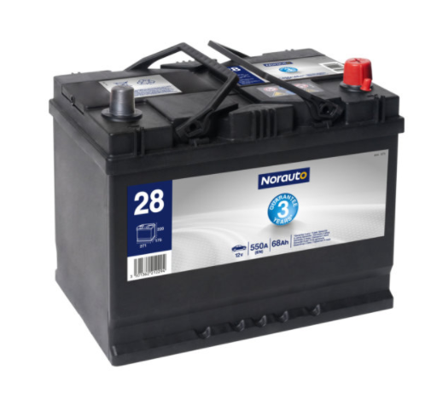
N
-
N+1
Een flattering van het resultaat leidt niet tot cash!
Het kan enkel door:
overschatting vaste activa
foute cut-off => WCR
overschatting voorraad => WCR
fictieve vorderingen => WCR
GEEN cash-effect
Vaste activa
Eigen vermogen
Vaste activa
Eigen vermogen
Vaste Act.
LT Schuld
Investeringen
WINST
Voorraden
Voorraden
Voorraden
LT <1Y
Net-cash
Handelsvord.
LT Schuld
Handels-vorderingen
KT Fin Schuld
Vorderingen
Work.Cap.Req.
Overige vord. en schulden
Financiering
Vorderingen
Leveranciers
Leveranciers
Soc/Fisc.
Schulden
FUND-FLOW
Liq.Middelen
Soc/Fisc.
Schulden
Liq.Middelen
Δ Liq.Middelen working cap.
Window dressing
Vaste activa
Eigen vermogen
Investeringen
Voorraden
WINST
Aanp. waarderingsregels voorraad
Handelsvord.
Boeking verkopen van jan in dec
LT Schuld
Overige vord. en schulden
Vorderingen
Financiering
Ipv. loon in kosten neemt Mgr. geld op in R/C
Leveranciers
Soc/Fisc.
Schulden

Slide 42
Lagere leveranciersschuld
=> WCR
Niet boeken kosten
GEEN Cash
+
Δ Working Cap.
=
Uitbating
Cash-flow
Aankopen
Bedrijfs-opbrengsten
Voorraden
Leveranciers
Diensten en div. goederen
Handels-vorderingen
Soc/Fisc.
Schulden
Vorderingen
Personeels-kosten
Fin. kosten
Belastingen
Fin. opbr.

Slide 43
Fictieve of voorbarige inkomsten
Hogere handelsvordering
=> WCR
Maar de fictieve vordering wordt niet betaald…
GEEN Cash
+
Δ Working Cap.
=
Uitbating
Cash-flow
Aankopen
Bedrijfs-opbrengsten
Voorraden
Leveranciers
Diensten en div. goederen
Handels-vorderingen
Soc/Fisc.
Schulden
Vorderingen
Personeels-kosten
Fin. kosten
Belastingen
Fin. opbr.

Slide 44
Hogere waardering eindvoorraad
Hogere voorraadwaarde
=> WCR
GEEN Cash
+
Δ Working Cap.
=
Uitbating
Cash-flow
Aankopen
Bedrijfs-opbrengsten
Voorraden
Leveranciers
Diensten en div. goederen
Handels-vorderingen
Soc/Fisc.
Schulden
Vorderingen
Personeels-kosten
Fin. kosten
Belastingen
Fin. opbr.

Slide 45

POETS UW RESULTATEN TOT ZE MOOIER BLINKEN DAN OOIT TEVOREN!
MOOIER
NOPE!
BLINKEN
Close, but no cigar!

Slide 46
Een flattering van het resultaat leidt NIET tot cash!
FAKE
NIET
REAL!

Slide 47
We corrigeren de eerder besproken rekening, die geflatteerd bleek:
Resultaat
Aankopen
Bedrijfs-opbrengsten
Diensten en div. goederen
Personeels-kosten
Afschrijvingen
Fin. kosten
Belastingen
WINST
Fin. opbr.

Slide 48
We corrigeren de eerder besproken rekening, die geflatteerd bleek:
Resultaat
Aankopen
Bedrijfs-opbrengsten
Voorraadwijz.
Diensten en div. goederen
Personeels-kosten
Afschrijvingen
Fin. kosten
Belastingen
Fin. opbr.

Slide 49
We corrigeren de eerder besproken rekening, die geflatteerd bleek:
Resultaat
Aankopen
Bedrijfs-opbrengsten
Voorraadwijz.
Diensten en div. goederen
Te ontv. fact.
Personeels-kosten
Personeels-kosten
Afschrijvingen
Afschrijvingen
Fin. kosten
Belastingen
Fin. opbr.

Slide 50
We corrigeren de eerder besproken rekening, die geflatteerd bleek:
Resultaat
Balans
Aankopen
Bedrijfs-opbrengsten
Voorraadwijz.
Investeringen
Diensten en div. goederen
Te ontv. fact.
Financiering inv.
Personeels-kosten
Afschrijvingen
Fin. kosten
Voorz.dub.deb.
Fin. kosten
Fin. opbr.
Belastingen

Slide 51
We corrigeren de eerder besproken rekening, die geflatteerd bleek:
Resultaat
Balans
Aankopen
Bedrijfs-opbrengsten
Voorraadwijz.
Investeringen
Diensten en div. goederen
Financiering inv.
Te ontv. fact.
Personeels-kosten
Afschrijvingen
Fin. kosten
Voorz.dub.deb.
Fin. opbr.
Fin. kosten
Belastingen

Slide 52
We corrigeren de eerder besproken rekening, die geflatteerd bleek:
Resultaat
Balans
Aankopen
Bedrijfs-opbrengsten
Voorraadwijz.
Diensten en div. goederen
Kosten
Financiering inv.
Te ontv. fact.
Personeels-kosten
Afschrijvingen
Fin. kosten
Voorz.dub.deb.
Fin. opbr.
Fin. kosten
Belastingen

Slide 53
We corrigeren de eerder besproken rekening, die geflatteerd bleek:
Vermogen
Resultaat
Cash-flow
Aankopen
Bedrijfs-opbrengsten
Voorraadwijz.
Diensten en div. goederen
Kosten
Te ontv. fact.
Personeels-kosten
Afschrijvingen
Afschrijvingen
Fin. kosten
Voorz.dub.deb.
Fin. opbr.
Fin. kosten
VERLIES
Belastingen

Slide 54
Vermogen
Uitbating
Cash-flow
Aankopen
Bedrijfs-opbrengsten
Voorraadwijz.
Diensten en div. goederen
Kosten
Te ontv. fact.
Personeels-kosten
Afschrijvingen
VERLIES
Voorz.dub.deb.
Fin. opbr.
Fin. kosten
Belastingen

Slide 55
Vermogen
Niet-kaskosten
Cash-flow
Aankopen
Bedrijfs-opbrengsten
Voorraadwijz.
Diensten en div. goederen
Kosten
Personeels-kosten
Te ontv. fact.
Fin. kosten
Belastingen
Afschrijvingen
CASH FLOW
VERLIES
Voorz.dub.deb.
Fin. opbr.

Slide 56
Vermogen
Niet-kaskosten
Cash-flow
Aankopen
Bedrijfs-opbrengsten
Voorraadwijz.
Diensten en div. goederen
Kosten
Personeels-kosten
Te ontv. fact.
Fin. kosten
Belastingen
Afschrijvingen
CASH FLOW
VERLIES
Voorz.dub.deb.
Fin. opbr.
CASH FLOW
VERLIES

Slide 57
Vermogen
Niet-kaskosten
Cash-flow
Aankopen
Bedrijfs-opbrengsten
Voorraadwijz.
Diensten en div. goederen
Kosten
Personeels-kosten
Te ontv. fact.
Fin. kosten
Belastingen
Afschrijvingen
CASH FLOW
VERLIES
Voorz.dub.deb.
Fin. opbr.
Er blijft een positieve cash-flow, ondanks het verlies, gezien de niet-kaskosten hoger zijn dan het verlies
Voorraadwijz.
CASH FLOW
Te ontv. fact.
Afschrijvingen
VERLIES
Voorz.dub.deb.

Slide 58
Equity
=
Enterprise value
+
Enterprise value
Net-Cash
Eigen vermogen
Vaste activa
LT Schuld
Voorraden
LT <1Y
Net-cash
Handels-vorderingen
KT Fin Schuld
Leveranciers
Vorderingen
Soc/Fisc.
Schulden
Liq.Middelen
Resultaat
Uitbating
Cash-flow
Aankopen
Bedrijfs-opbrengsten
Voorraadwijz.
Diensten en div. goederen
Kosten
Te ontv. fact.
Personeels-kosten
Fin. kosten
VERLIES
Afschrijvingen
Belastingen
CASH FLOW
Voorz.dub.deb.
Fin. opbr.

Slide 59
Equity
=
Enterprise value
+
Enterprise value
Net-Cash
VERLIES
Eigen vermogen
Vaste activa
Afschrijvingen
LT Schuld
Voorraden
Voorraadwijz.
LT <1Y
Net-cash
Handels-vorderingen
Voorz.dub.deb.
KT Fin Schuld
Leveranciers
Vorderingen
Te ontv. fact.
Soc/Fisc.
Schulden
Liq.Middelen
Resultaat
Uitbating
Cash-flow
Cash-flow
Aankopen
Bedrijfs-opbrengsten
Diensten en div. goederen
Kosten
Personeels-kosten
Fin. kosten
Belastingen
CASH FLOW
Fin. opbr.

Slide 60
Equity
=
Enterprise value
+
Enterprise value
Net-Cash
VERLIES
Eigen vermogen
Vaste activa
Investering
Financiering inv.
LT Schuld
Investeringen
Net-cash
Voorraden
Voorraadwijz.
LT <1Y
Handels-vorderingen
Voorz.dub.deb.
KT Fin Schuld
Handelsvord.
Leveranciers
Vorderingen
Te ontv. fact.
Soc/Fisc.
Schulden
Liq.Middelen
Resultaat
Uitbating
Cash-flow
Aankopen
Bedrijfs-opbrengsten
Diensten en div. goederen
Kosten
Personeels-kosten
Fin. kosten
Belastingen
CASH FLOW
Fin. opbr.

Slide 61
Equity
=
Enterprise value
+
Enterprise value
Net-Cash
VERLIES
Eigen vermogen
Vaste activa
Financieing inv.
LT Schuld
Voorraden
LT <1Y
Net-cash
Handels-vorderingen
Voorz.dub.deb.
KT Fin Schuld
Leveranciers
Vorderingen
Te ontv. fact.
Soc/Fisc.
Schulden
Liq.Middelen
Resultaat
Uitbating
Cash-flow
Aankopen
Bedrijfs-opbrengsten
Diensten en div. goederen
Kosten
Personeels-kosten
Fin. kosten
Belastingen
CASH FLOW
Fin. opbr.

Slide 62
Equity
=
Enterprise value
+
Enterprise value
Net-Cash
VERLIES
Eigen vermogen
Vaste activa
Financiering inv.
LT Schuld
Voorraden
LT <1Y
Net-cash
KT Fin Schuld
Handelsvord.
Leveranciers
Vorderingen
Te ontv. fact.
Soc/Fisc.
Schulden
Liq.Middelen
Resultaat
Uitbating
Cash-flow
Aankopen
Bedrijfs-opbrengsten
Diensten en div. goederen
Kosten
Personeels-kosten
Fin. kosten
Belastingen
CASH FLOW
Fin. opbr.

Slide 63
Equity
=
Enterprise value
+
Enterprise value
Net-Cash
VERLIES
Eigen vermogen
Vaste activa
Voorraden
Financiering nv.
LT Schuld
Handelsvord.
Leveranciers
LT <1Y
Net-cash
Vorderingen
Te ontv. fact.
KT Fin Schuld
Soc/Fisc.
Schulden
Bedrijfskapitaalbehoefte
Liq.Middelen
Resultaat
Uitbating
Cash-flow
Aankopen
Bedrijfs-opbrengsten
Diensten en div. goederen
Kosten
Personeels-kosten
Fin. kosten
Belastingen
CASH FLOW
Fin. opbr.

Slide 64
Equity
=
Enterprise value
+
Enterprise value
Net-Cash
VERLIES
Eigen vermogen
Vaste activa
Voorraden
Financiering inv.
LT Schuld
Handelsvord.
Leveranciers
LT <1Y
Net-cash
Vorderingen
Te ontv. fact.
KT Fin Schuld
Soc/Fisc.
Schulden
Bedrijfskapitaalbehoefte
Liq.Middelen
Resultaat
Uitbating
Cash-flow
Aankopen
Bedrijfs-opbrengsten
Diensten en div. goederen
Kosten
Personeels-kosten
Fin. kosten
Belastingen
CASH FLOW
Fin. opbr.

Slide 65
Equity
=
Enterprise value
+
Enterprise value
Net-Cash
VERLIES
Eigen vermogen
Vaste activa
Voorraden
Financiering inv.
LT Schuld
Handelsvord.
Leveranciers
LT <1Y
Net-cash
Vorderingen
Te ontv. fact.
KT Fin Schuld
Soc/Fisc.
Schulden
CASH FLOW
Bedrijfskapitaalbehoefte
Liq.Middelen

Slide 66
Equity
=
Enterprise value
+
Enterprise value
Net-Cash
VERLIES
Eigen vermogen
Vaste activa
Voorraden
Financiering inv.
LT Schuld
Handelsvord.
Leveranciers
Net-cash
Vorderingen
Te ontv. fact.
Soc/Fisc.
Schulden
Liq.Middelen
Bedrijfskapitaalbehoefte

Slide 67
Equity
=
Enterprise value
+
Enterprise value
Net-Cash
VERLIES
Eigen vermogen
Vaste activa
LT Schuld
Voorraden
Financiering inv.
Leveranciers
Handelsvord.
Te ontv. fact.
Vorderingen
Soc/Fisc.
Schulden
Liq.Middelen
Bedrijfskapitaalbehoefte

Slide 68
Equity
=
Enterprise value
+
Enterprise value
Net-Cash
VERLIES
Eigen vermogen
Vaste activa
LT Schuld
Negatief E.V.
Voorraden
Financiering inv.
Leveranciers
Handelsvord.
Te ontv. fact.
Vorderingen
Soc/Fisc.
Schulden
Negatief E.V.
Liq.Middelen
Bedrijfskapitaalbehoefte

Slide 69
N
N+1
Vaste activa
Eigen vermogen
Vaste activa
LT Schuld
Vaste Act.
LT Schuld
Voorraden
Financiering inv.
Leveranciers
Voorraden
LT <1Y
Net-cash
Handelsvord.
Te ontv. fact.
Handels-vorderingen
KT Fin Schuld
Vorderingen
Work.Cap.Req.
Soc/Fisc.
Schulden
Vorderingen
Leveranciers
Liq.Middelen
Soc/Fisc.
Schulden
Liq.Middelen
Eigen vermogen
Neg. E.V.
Vaste activa
Eigen vermogen

Slide 70
N
N+1
Vaste activa
Eigen vermogen
Vaste activa
LT Schuld
Vaste Act.
LT Schuld
Voorraden
Financiering inv.
Leveranciers
Voorraden
LT <1Y
Net-cash
Handelsvord.
Te ontv. fact.
Handels-vorderingen
KT Fin Schuld
Vorderingen
Work.Cap.Req.
Soc/Fisc.
Schulden
Vorderingen
Leveranciers
Liq.Middelen
Soc/Fisc.
Schulden
Liq.Middelen
Eigen vermogen
Neg. E.V.
Vaste activa
Eigen vermogen
Bedrijfskapitaal

Slide 71
N
N+1
Vaste activa
Eigen vermogen
Vaste activa
LT Schuld
Vaste Act.
LT Schuld
Voorraden
Financiering inv.
Leveranciers
Voorraden
LT <1Y
Net-cash
Handelsvord.
Te ontv. fact.
Handels-vorderingen
KT Fin Schuld
Vorderingen
Work.Cap.Req.
Soc/Fisc.
Schulden
Vorderingen
Leveranciers
Liq.Middelen
Soc/Fisc.
Schulden
Liq.Middelen
Eigen vermogen
Neg. E.V.
Vaste activa
Eigen vermogen
Bedrijfskapitaal
Liquide middelen

Slide 72

N
N+1
Vaste activa
Eigen vermogen
Vaste activa
LT Schuld
Trek de balansrekeningen van de proef en saldibalans bij faillissement af van de situatie bij de laatste afsluiting.
Het verschil bepaalt de herkomst en besteding in de laatste periode.
Vaste Act.
LT Schuld
Voorraden
Financiering inv.
Leveranciers
Voorraden
LT <1Y
Net-cash
Handelsvord.
Te ontv. fact.
Handels-vorderingen
KT Fin Schuld
Vorderingen
Work.Cap.Req.
Soc/Fisc.
Schulden
Vorderingen
Leveranciers
Liq.Middelen
Soc/Fisc.
Schulden
Liq.Middelen
Eigen vermogen
Neg. E.V.
Vaste activa
Eigen vermogen
Bedrijfskapitaal
Liquide middelen
Bankschulden

Slide 73
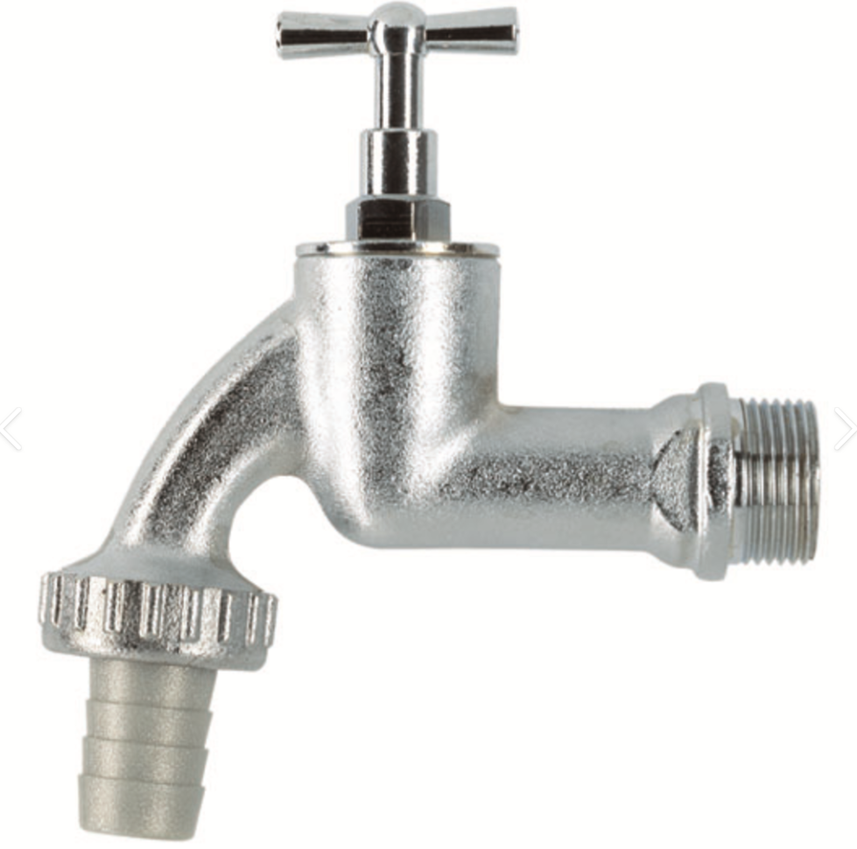
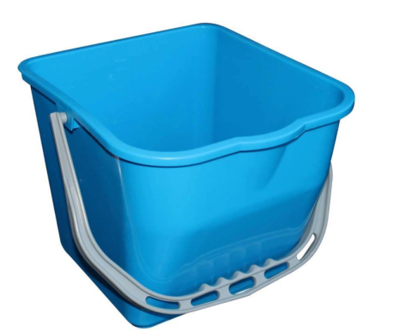
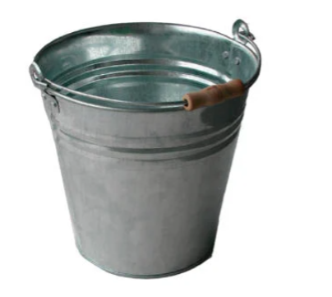
Balans
Vaste activa
Eigen vermogen
Eigen vermogen
LT Schuld
Voorraden
LT <1Y
Handels-vorderingen
KT Fin Schuld
Vorderingen
Leveranciers
Soc/Fisc.
Schulden
Liq.Middelen
Net-cash

Slide 74
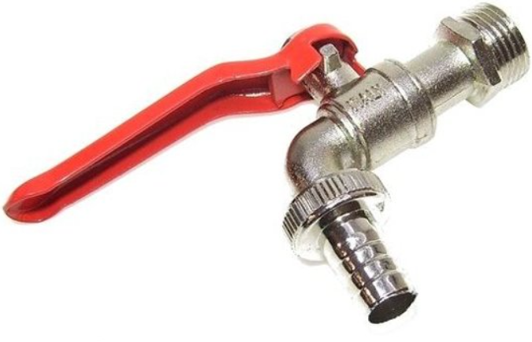
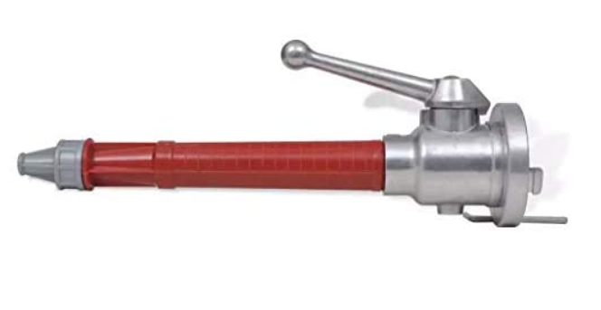
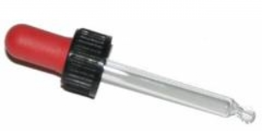
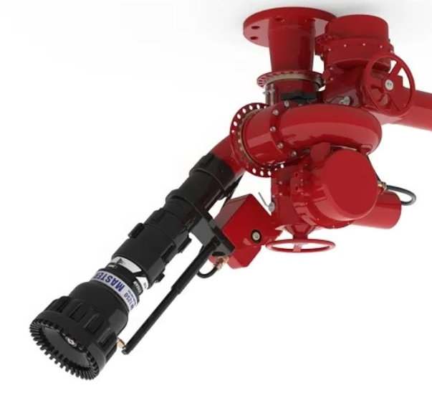
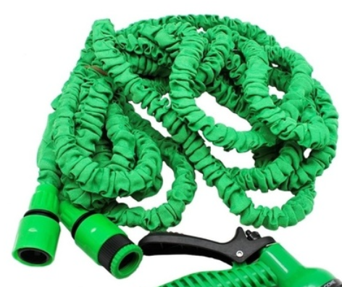



Balans
Vaste activa
Eigen vermogen
Obsolete stocks.
Eigen vermogen
LT Schuld
Voorraden
LT <1Y
Dub.deb.
Handels-vorderingen
KT Fin Schuld
Leveranciers
Verliezen
Privé opnames
Vorderingen
Soc/Fisc.
Schulden
Liq.Middelen
Boetes, intresten kosten
Net-cash

Slide 75
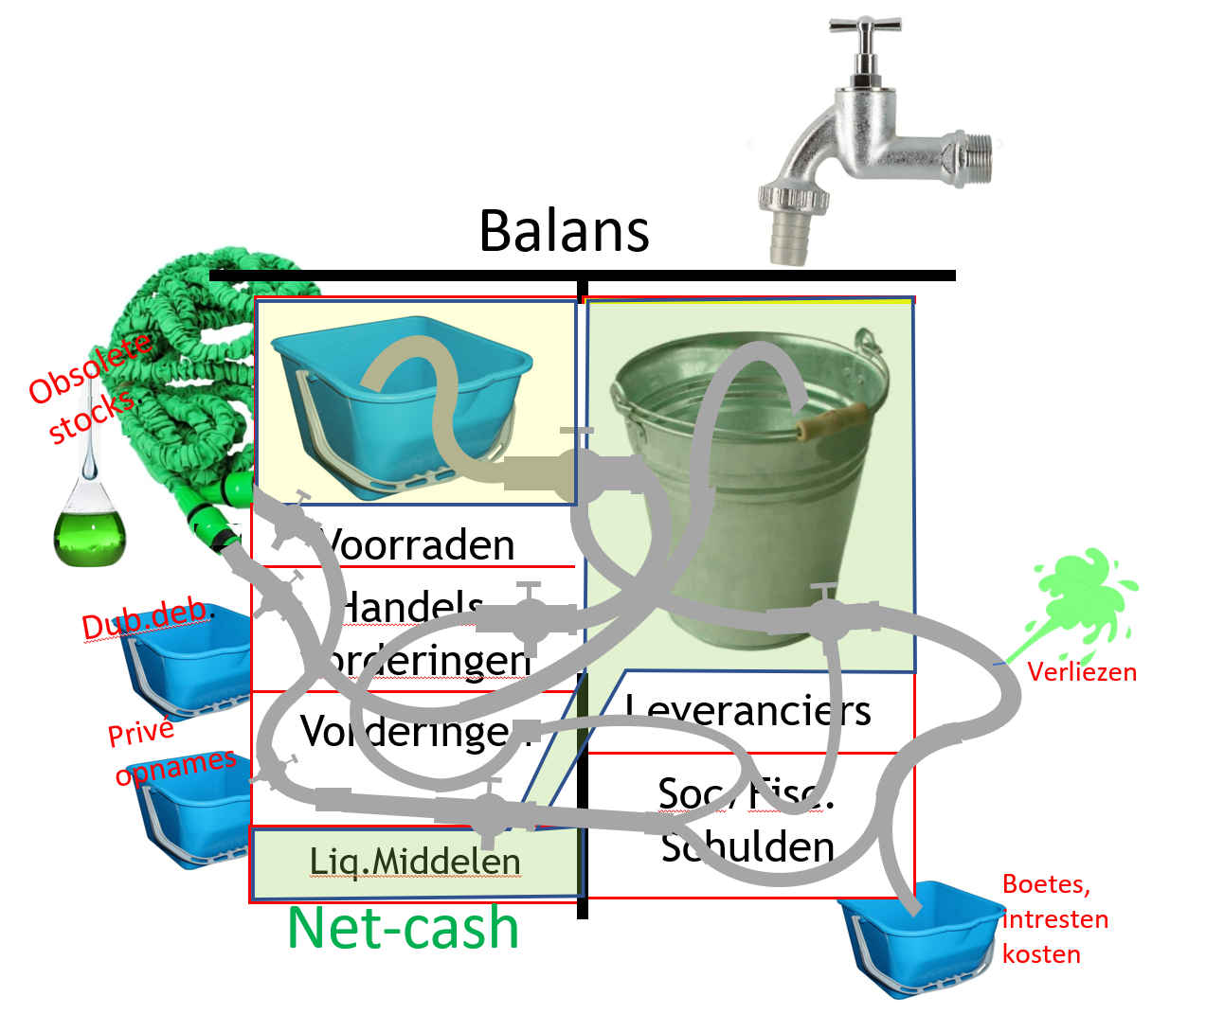
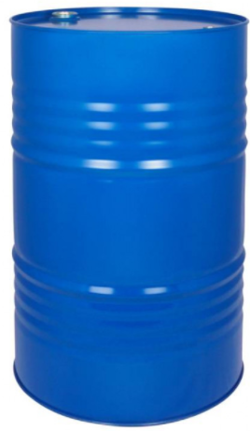
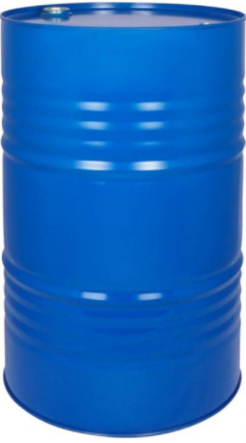
OP IEDER MOMENT MOET DE PIPELINE VOLLEDIG GEVULD BLIJVEN!
HET BUIZENSTEL MOET DUS ZO KORT MOGELIJK WORDEN GEHOUDEN

Slide 76
Cash to cash period
Hoe langer de cyclus hoe meer middelen geïnvesteerd zijn zonder return
Incasso uitgaande factuur
Bestelling goederen
Levering goederen
Gereed
product
Verkoop product
Uitgaande factuur
Voorraad grondstoffen
Voorraad gereed prod.
Te verz. factuur
Handels-vordering
Leveranciers-krediet
Inkomende factuur
Betaling
inkomende factuur
Cash to Cash period

Slide 77
Cash to cash period
Incasso uitgaande factuur
Bestelling goederen
Levering goederen
Gereed
product
Verkoop product
Uitgaande factuur
Voorraad grondstoffen
Voorraad gereed prod.
Te verz. factuur
Handels-vordering
Leveranciers-krediet
Inkomende factuur
Betaling
inkomende factuur
Cash to Cash period

Slide 78
Cash to cash period
Incasso uitgaande factuur
+
+
Voorraad grondstoffen
Voorraad gereed prod.
Te verz. factuur
Handels-vordering
+
Leveranciers-krediet
-
Inkomende factuur
Betaling
inkomende factuur
Cash to Cash period

Slide 79
Cash to cash period
=
Working Capital Requirement
Cash to Cash period
Voorraad grondstoffen
Incasso uitgaande factuur
Voorraad gereed prod.
+
Te verz. factuur
Voorraad grondstoffen
Voorraad gereed prod.
Te verz. factuur
Handels-vordering
+
Handels-vordering
+
Leveranciers-krediet
-
Leveranciers-krediet
Inkomende factuur
Betaling
inkomende factuur
Working capital
requirement
Cash to Cash period

Slide 80
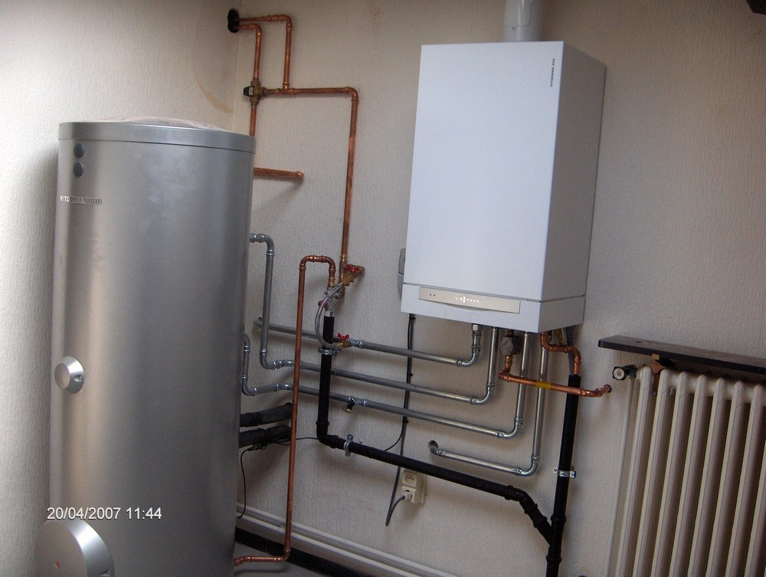

Balans
Vaste activa
Eigen vermogen
VASTE ACTIVA
LT Schuld
Voorraden
LT <1Y
VLOTTENDE BEDRIJFSACTIVA
Handels-vorderingen
KT Fin.Schuld
Vorderingen
Leveranciers
Soc/Fisc.
Schulden
Liq.Middelen
Bedrijfskapitaal
Bedrijfskapitaal-behoefte
Netto-cashpositie

Slide 81

Cash to cash period
Betaling
lonen
Incasso uitgaande factuur
Bestelling goederen
Levering goederen
Gereed
product
Verkoop product
Uitgaande factuur
Voorraad grondstoffen
Voorraad gereed prod.
Te verz. factuur
Handels-vordering
Leveranciers-krediet
Inkomende factuur
Betaling
inkomende factuur
Cash to Cash period

Slide 82
Cash to cash period
Privé
opname
Afbet.
lening
Betaling
lonen
Incasso uitgaande factuur
Bestelling goederen
Levering goederen
Gereed
product
Verkoop product
Uitgaande factuur
Voorraad grondstoffen
Voorraad gereed prod.
Te verz. factuur
Handels-vordering
Leveranciers-krediet
Inkomende factuur
Betaling
inkomende factuur
Cash to Cash period

Slide 83
Cash to cash period
Privé
opname
Afbet.
lening
Betaling
lonen
Incasso uitgaande factuur
Bestelling goederen
Levering goederen
Gereed
product
Verkoop product
Uitgaande factuur
Voorraad grondstoffen
Voorraad gereed prod.
Te verz. factuur
Handels-vordering
Leveranciers-krediet
Inkomende factuur
Betaling
inkomende factuur
Cash to Cash period

Slide 84
Cash to cash period
Incasso uitgaande factuur
Bestelling goederen
Levering goederen
Gereed
product
Verkoop product
Uitgaande factuur
Voorraad grondstoffen
Voorraad gereed prod.
Te verz. factuur
Handels-vordering
Leveranciers-krediet
Inkomende factuur
Betaling
inkomende factuur
Cash to Cash period

Slide 85
Cash to cash period
Incasso uitgaande factuur
Bestelling goederen
Levering goederen
Gereed
product
Verkoop product
Uitg. factuur
Voorraad grondstoffen
Voorraad gereed prod.
Te verz. factuur
Handels-vordering
Leveranciers-krediet
Inkomende factuur
Betaling
inkomende factuur
Cash to Cash period

Slide 86
Cash to cash period
Incasso uitgaande factuur
Bestelling goederen
Levering goederen
Gereed
product
Verkoop product
Uitg. factuur
Voorraad grondstoffen
Voorraad gereed prod.
Te verz. factuur
Handels-vordering
Leveranciers-krediet
Inkomende factuur
Betaling
inkomende factuur
Cash to Cash period

Slide 87
Cash to cash period
Incasso uitgaande factuur
Bestelling goederen
Levering goederen
Gereed
product
Verkoop product
Uitg. factuur
Voorraad grondstoffen
Voorraad gereed prod.
Te verz. factuur
Handels-vordering
Leveranciers-krediet
Inkomende factuur
Betaling
inkomende factuur
Cash to Cash period

Slide 88
HOE METEN?
Balans
Vaste activa
Eigen vermogen
VASTE ACTIVA
PERMANENT VERMOGEN
LT Schuld
Voorraden
LT <1Y
Vooraadrotatie
Handels-vorderingen
KT Fin.Schuld
VLOTTENDE ACTIVA
VREEMD VERMOGEN KORTE TERMIJN
Vorderingen
Leveranciers
Dagen Kl.krediet
Vorderingen RC
Soc/Fisc.
Schulden
Dagen lev.krediet
Liq.Middelen
Schulden in RC
Aankopen + diensten & div. goederen + BTW
COGS
(Aankopen + voorraad-wijziging)
Rotatieratio’s
Verkopen + BTW
Cash-to-cash cyclus
Working capital requirement

Slide 89
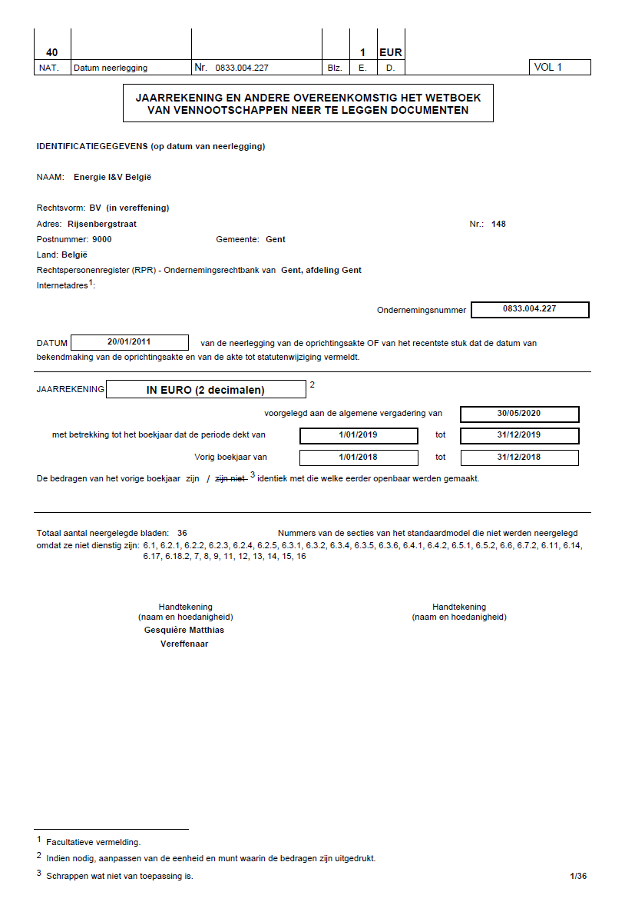
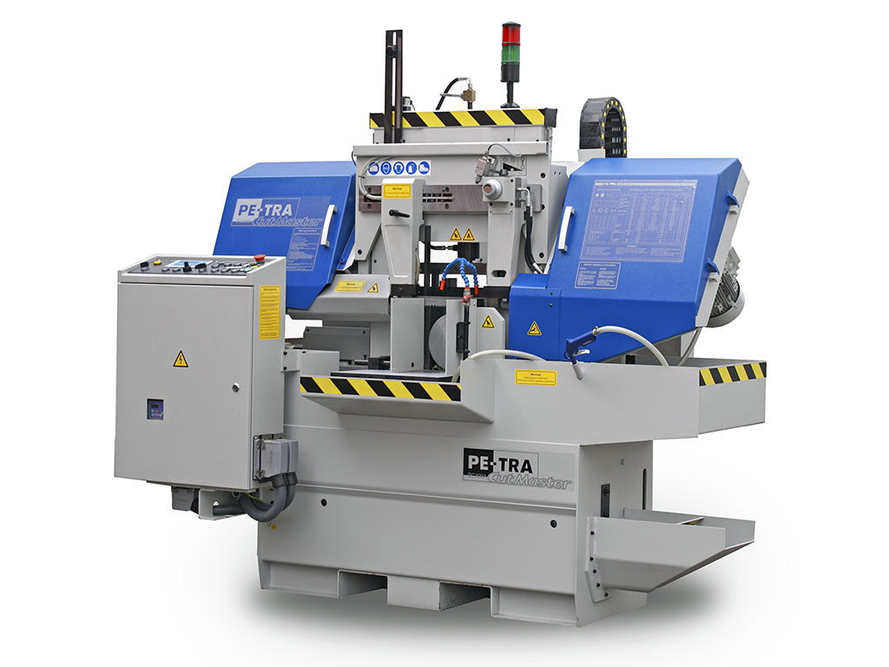
Bankverrichtingen
Bank-journaal
Andere vorderingen en schulden
B
Centralisatie 550000
Ontvangsten
Betalingen
Inboeking op 41/42/43/45/48
Algemene rekeningen
Klantenrekeningen
Leveranciersrekeningen
????
Verkoop-journaal
VF
VF
VF
Aankoop-journaal
AF
AF
Centralisatie 400000
Centralisatie 440000
Proef- en saldi balans
Historiek
Per
Rekening
(grootbk)
Lijst openst.
klanten
Historiek
Per
klant
Lijst openst.
lev.
Historiek
Per
leveran-
cier
Diverse Operaties
Afschrijvingen
Jaar-
Rekening
Nat.B.B.
Afschrijvingstabel
Diversen Journaal
Voorraad-wijziging
Afsluitingsbewerkingen
Contracten
Personeel
Vonnissen
Belastingen
…
Voorzieningen
Correcties
Te ontv.ft.
Te verz. ft.
Waardevermind.
Compensaties
Verlopen Intresten
Resultaatsbestemming
Toelichting
Inventaris
lijst
Magazijn
Eindbalans n-1
DO

Slide 90
Bankverrichtingen
Bank-journaal
Andere vorderingen en schulden
B
Centralisatie 550000
Ontvangsten
Betalingen
Inboeking op 41/42/43/45/48
Algemene rekeningen
Klantenrekeningen
Leveranciersrekeningen
????
Verkoop-journaal
VF
VF
VF
Aankoop-journaal
AF
AF
Centralisatie 400000
Centralisatie 440000
Proef- en saldi balans
Historiek
Per
Rekening
(grootbk)
Lijst openst.
klanten
Historiek
Per
klant
Lijst openst.
lev.
Historiek
Per
leveran-
cier
Diverse Operaties
Afschrijvingen
Jaar-
Rekening
Nat.B.B.
Afschrijvingstabel
Diversen Journaal
Voorraad-wijziging
Afsluitingsbewerkingen
Contracten
Personeel
Vonnissen
Belastingen
…
Voorzieningen
Correcties
Te ontv.ft.
Te verz. ft.
Waardevermind.
Compensaties
Verlopen Intresten
Resultaatsbestemming
Toelichting
Inventaris
lijst
Magazijn
Eindbalans n-1
DO

Slide 91
Staking van betaling
Art. XX.105 WER, het voormalig artikel 12 van de faillissementswet stelt (onderlijning toegevoegd):
“De gefailleerde wordt geacht op te houden te betalen vanaf het vonnis van faillietverklaring of vanaf de dag van zijn overlijden wanneer de faillietverklaring nadien is uitgesproken.
Dit tijdstip mag door de rechtbank alleen worden vervroegd wanneer ernstige en objectieve omstandigheden ondubbelzinnig aangeven dat de betalingen voor het vonnis hebben opgehouden;

Slide 92
Staking van betaling
Wanneer de handelaar zijn zekere, opeisbare schulden op duurzame wijze niet langer kan voldoen en zijn kasverrichtingen heeft stopgezet.
Het ophouden te betalen moet niet volledig zijn, maar wel structureel.
De wanbetaling van één enkele belangrijke schuld kan volstaan, maar dan moet het gaan om een heel belangrijke en opeisbare schuld.
“De beoordeling van de toestand van staking van betalingen moet gebeuren in verhouding tot de omvang van het bestaande passief en met het oog op de globale situatie van de schuldenaar, waarbij de omstandigheid dat de handelaar nog bepaalde betalingen doet, niet verhindert om te besluiten tot een toestand van staken van betalen in de zin van de wet”.
Hof Gent, 7e kamer, 19 januari 2015, DAOR (samenvatting), afl. 114,126
Kh. Hasselt 15 mei 1997, T.B.H. 1998, 115-116.
Hof Luik (7e k.) nr. 2013/RG/1026, 1 april 2014 DAOR 2014 (samenvatting), afl. 112, 146

Slide 93
Staking van betaling
De onmogelijkheid om, binnen een redelijk nabije termijn en met normale middelen, zijn opeisbaar geworden handelsverbintenissen te voldoen
De toestand van staking van betaling treedt dus niet onmiddellijk in, de handelaar moet een redelijke termijn krijgen om de problemen alsnog te verhelpen: “Ingeval de debiteur ingevolge een gebrek aan liquiditeiten, dat niet binnen afzienbare tijd zal opgelost zijn, een eisbare schuld niet kan voldoen, is staking van betalingen voorhanden.”
In essentie beoogt de rechtsregel de bescherming van de gelijkheid onder de schuldeisers. Een selectieve en arbitraire betaling terwijl andere schulden systematisch onbetaald blijven kan bijgevolg een staking van betaling inhouden.
Iedere betaling zal de ongelijkheid tussen de latere schuldeisers onvermijdelijk in de een of andere richting beïnvloeden. Het loutere feit dat het verder zetten na een bepaalde datum de evenwichten tussen de latere schuldeisers heeft beïnvloed volstaat niet om deze handelingen niet-tegenwerpbaar aan de curator te maken.

Slide 94
Staking van betaling
Het al dan niet bestaan van gerechtelijke invorderingen geen criterium.
“De situatie moet uitzichtloos, onafhankelijk van het bestaan van vervolgingen.”
Ook het opzeggen van de bankkredieten is op zichzelf geen criterium dat toelaat te besluiten dat vanaf dan automatisch staking van betaling intreedt.
Tenslotte is ook de vraag of de vereffening van het vermogen een positief of negatief saldo zou opleveren niet relevant. Het probleem ligt niet in de solvabiliteit, het gaat enkel om de liquiditeitspositie.
Geschokt krediet is voor het ophouden met betalen geen autonome voorwaarde. Het gebrek aan vertrouwen van de kredietverstrekkers is veeleer een gevolg van de staking van betaling. Wie heeft opgehouden te betalen heeft, in die benadering, per definitie geen krediet meer.
Kh. Aarlen 22 oktober 2009, JLMB 2010, 3066, waarnaar verwezen in J. Embrechts, M. Vanmeenen, Ivan Verougstraeten, Wet en Duiding, Economisch recht, deel 7 Insolventie 2014, Larcier Brussel, p. 27
Hof van Beroep Antwerpen 6 september 2001, RDCB 2003, 327
P. COUSSEMENT, Faillissementsvoorwaarden, in X., Faillissement & Reorganisatie, Wolters Kluwer Belgium, Mechelen, losbl., II.A.20-6
L. Briers en P. Vandeputte, “Het vervroegen van de datum van staking van betaling”, noot onder Cass. 10 november 2006, R.W. 2007-08, nr. 1, 24 en 25
J. VERHAERT, “Stopzetting van een vennootschap - Het Faillissement – De aansprakelijkheid van de curator”, in X, Bestendig Handboek Vennootschap en Aansprakelijkheid, IV.4-8.)

Slide 95
Staking van betaling
De vraag of een onderneming heeft opgehouden te betalen dient dus in de volledige context van die onderneming te worden beoordeeld, met name de bescherming van wat algemeen als correct wordt ervaren.
De ondernemer heeft het recht, misschien zelfs de plicht, om zo lang mogelijk te trachten het bedrijf alsnog te redden van de ondergang. Apple en Tesla, om twee bedrijven te noemen met vandaag een gigantische beurskapitalisatie, bengelden in hun geschiedenis meermaals op en over de rand van de afgrond. De vraag is enkel hoè lang mag men in slechte papieren en met slechte vooruitzichten nog blijven geloven in de redding, en wanneer slaat de balans dus door in de richting van de rechten van de latere schuldeisers?
Er is dus geen stereotype antwoord of alleenzaligmakende formule of doorslaggevend criterium. “De beoordeling van het ernstig en objectief karakter van de omstandigheden die een verdaging van de datum van staken van betalen verantwoorden, behoort aldus tot de soevereine appreciatie van de feitenrechter.”

Slide 96
Staking van betaling
Essentieel is o.i. dus de vraag of de ondernemer:
met voldoende zekerheid weet,
of als normaal en redelijk bestuurder diende te weten,
dat het bedrijf niet meer te redden is en
hij of zij desondanks het bedrijf nog een ruime tijd hardnekkig verder bleef zetten,
hierdoor potentieel (of soms intentioneel) de wettelijke gelijkheid tussen de schuldeisers schadend.

Slide 97
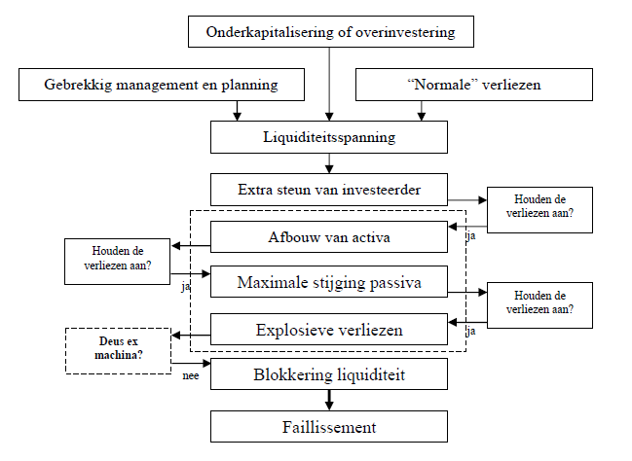

Slide 98
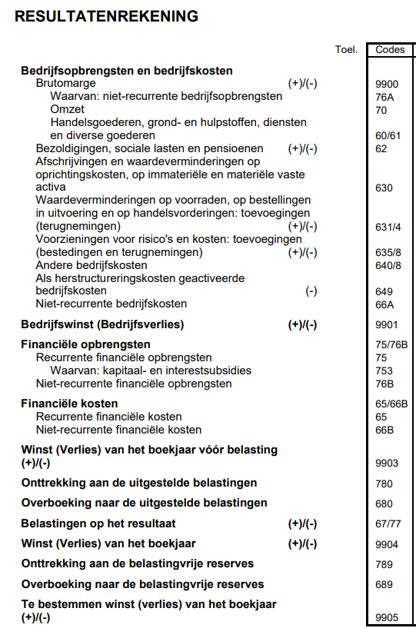
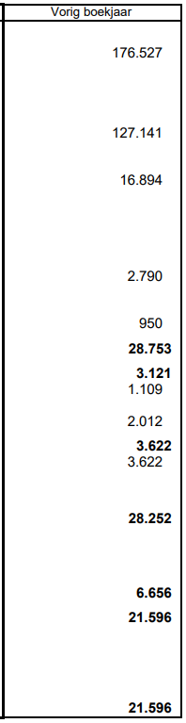
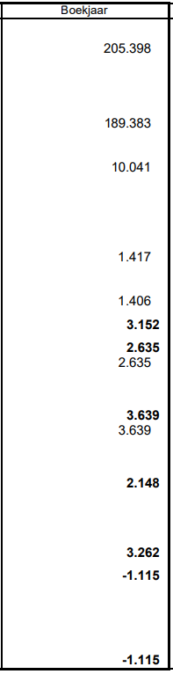
2016
2017
+15%
+49%
N-1:(21+17 =) 38K cash-flow
N (-1+10=) 9K cash flow
N+1 (-40+10 =) -30K cash-flow
Wantrouw een resultaat in de buurt van nul

Slide 99
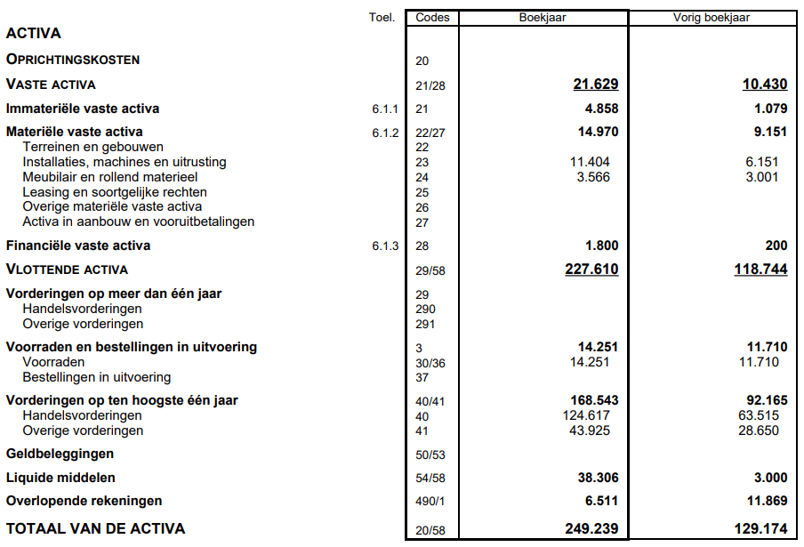
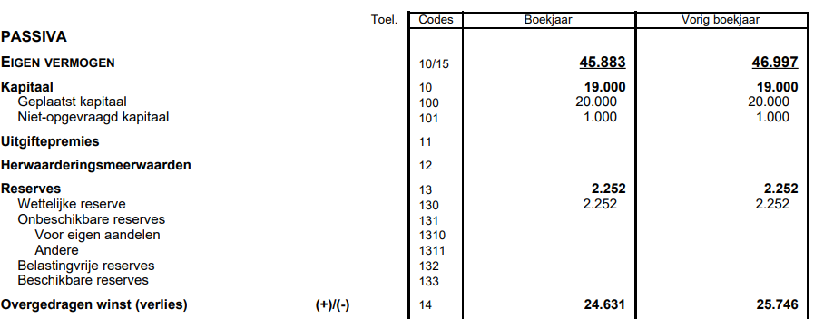
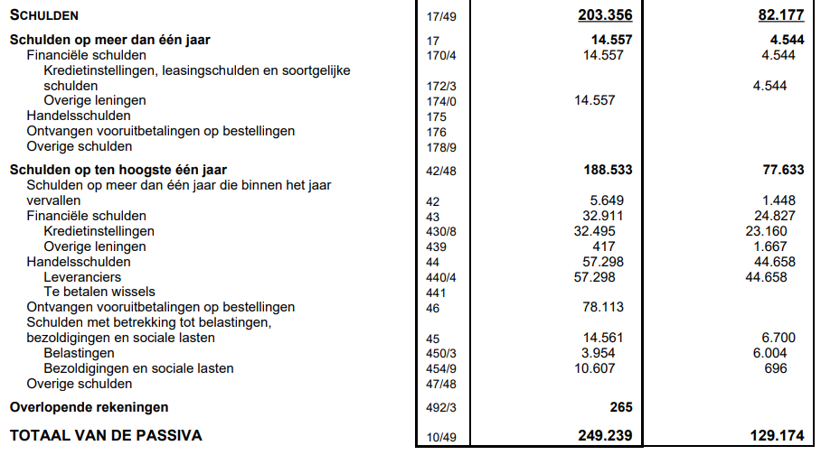

Slide 100
40K verlies
Geen investering, verdere afschr. 5K
+5.000
18.000
10.000
Vervall. LT-schuld
5.000
Min. kas
5.000
Max. kaskrediet
25.000
22.000

Slide 101
Burning the assets
22.000
Minimum voorraad
10.000
70.000
Vorderingen deels oninbaar
40.000
7.000
-85.000
-20.000
Max. BTW & soc. schuld
Min. Cash
Max bankschuld
10.000
N+1 is cruciaal jaar. Alle meters staan in het rood. Verlies, neg. CF, geen liquide meer, geen bijkomend bankkrediet mogelijk, soc. en fisc. schulden… Voor het jaar halfweg is, weet de ondernemer of hij zal overleven.

Slide 103
Discontinuïteit treedt op een bepaald punt onvermijdelijk in, en is dan nog nauwelijks te stoppen.

Slide 104
Discontinuïteit treedt op een bepaald punt onvermijdelijk in. Wanneer is moeilijk te voorspellen, maar eens het proces een bepaald punt bereikt, is het nog nauwelijks te stoppen.

Slide 105
De tekorten lijken aanvankelijk klein, en beheersbaar

Slide 106
Maar de tekorten accumuleren

Slide 107
Discontinuïteit treedt op een bepaald punt onvermijdelijk in,
en is dan nog nauwelijks te stoppen.

Slide 108
Dank u voor uw aandacht! vragen: flip.demey@litigationsupport.be

